Slide 1
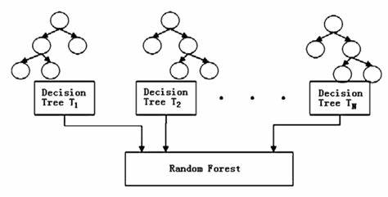
Thuật toán Random Forest
Giảng viên hướng dẫn: Nguyễn Thị Tuyết Hải

Slide 2
Thành viên nhóm 9
N20DCCN031 Nguyễn Nhật Kha
N20DCCN034 Vũ Văn Lâm
N20DCCN035 Trần Gia Long

Slide 3
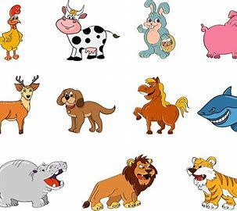

Định nghĩa Random Forest
Thuật toán học máy dạng supervised learning
Có thể giải quyết được hai dạng bài toán phân loại và hồi quy
1. Phân loại: Bài toán phân nhóm dữ liệu
Ví dụ: Dự đoán con vật đang có là thuộc nhóm gà hay bò …
Thuật toán tiến hành bầu phiếu giữa các cây
2. Hồi quy: Bài toán tìm giá trị thuộc dạng biến liên tục cho dữ liệu
Ví dụ: Dự đoán giá nhà đất, doanh thu của một doanh nghiệp (1 dữ liệu), hoặc tiền lương của một nhân viên
Thuật toán lấy kết quả trung bình ở các cây

Slide 4
Định nghĩa Random Forest
Thuật toán được cấu thành từ hai từ: Random và Forest
Random: tính ngẫu nhiên ở mỗi cây quyết định khi lấy dữ liệu từ tập huấn luyện
Forest: một rừng gồm nhiều cây quyết định
=> Xây dựng nhiều cây quyết định (Decision Tree)
=> Việc lựa chọn số cây phải phù hợp, không quá ít để thiếu thông tin, không quá nhiều để phí phạm tài nguyên.
Nhiều cây quyết định
Random Forest
Lựa chọn ngẫu nhiên

Slide 5

Tính ngẫu nhiên (Random)
Ngẫu nhiên khi lấy dữ liệu bằng boostrapping/bagging (các dòng dữ liệu có thể trùng lặp)
Ngẫu nhiên khi lấy thuộc tính (feature sampling)
Tips:
+ Thông thường người ta sẽ chọn căn 2 số thuộc tính
+ Cây có thuộc tính kém quan trọng có thể sinh ra tuy nhiên nếu số lượng là phù hợp thì nó có thể cân bằng với các cây có kết quả sai cũng kém quan trọng
+ Ta nên bỏ cây kém quan trọng nếu cần thiết phòng trường hợp cây kém chiếm đa số gây rủi ro bài toán
+ Tránh lấy dữ liệu, thuộc tính quá giống hoặc quá khác

Slide 6
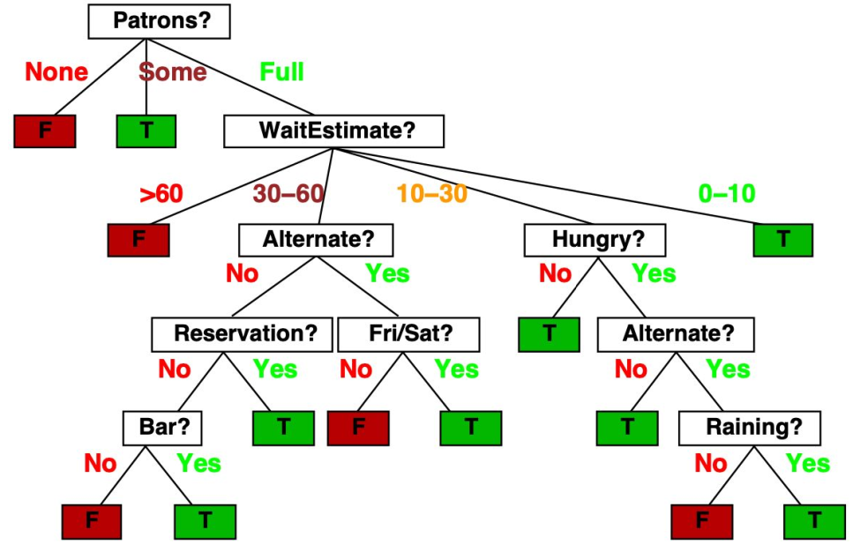
Thuật toán Decision Tree
Là một thuật toán học có giám sát
Sử dụng 80% để huấn luyện và 20% để test
Dựa theo ý tượng dùng tập dữ liệu huấn luyện để xây dựng một cây phân cấp có cấu trúc, trong đó mỗi nút là một điều kiện để phân chia dữ liệu dựa trên một thuộc tính nào đó. Và lá của cây là một kết quả dự đoán phân loại hoặc biến liên tục (với bài toán hồi quy).
Decision tree học từ dữ liệu bằng cách tìm ra các thuộc tính và các điều kiện phân chia sao cho tối ưu một tiêu chí (information gain, độ thuần khiết, entropy)
Có nhiều phương pháp xây dựng: ID3, CART, C4.5…

Slide 7

Entropy
Entropy của giá trị = Σ – p.log2(p)
p là tỉ số dữ liệu trên tổng
Entropy của tập sau phân chia bằng: Tổng các( tỉ số dữ liệu theo giá trị của thuộc tính * entropy của dữ liệu phân theo giá trị đó)
Công thức tổng quát

Slide 8
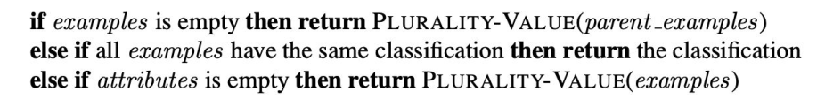
Về nút lá trong Decision Tree
Nếu node lá con hết dữ liệu thì sẽ lấy nhãn chiếm phần lớn của dữ liệu cha.
Nếu node là có tập dữ liệu là đồng nhất (cùng dùng chung 1 nhãn) thì node lá là nhãn đó.
Nếu node lá hết thuộc tính thì sẽ lấy nhãn chiếm phần lớn của tập dữ liệu đang xét.

Slide 9
Tại sao Random Forest hoạt động tốt hơn Decision Tree?
Nếu ta xây dựng cây quyết định mà không giới hạn độ sâu thì sẽ dễ gây ra hiện tượng quá khớp (overfitting)
=> Để giải quyết hiện tượng này thì ta cần phải giới hạn độ sâu của cây, giới hạn số lượng mẫu tối thiểu, hoặc cắt tỉa pruning…
Không bị overfitting do Random Forest có tính ngẫu nhiên hay nói cách khác là mô hình cây có high bias.
Tuy nhiên mô hình lại có tính low bias và low variance do kết quả cuối cùng là tổng hợp từ nhiều cây, nói cách khác là mô hình có kết quả dự đoán tốt
Bias: Thiên vị, độ chệch
Variance: Phương sai

Slide 10
Ưu nhược điểm của Random Forest
Ưu điểm
Nó có khả năng xử lý các tập dữ liệu lớn với kích thước cao và nhiều biến đầu vào.
Nó có độ chính xác cao và ổn định, không bị ảnh hưởng nhiều bởi nhiễu hoặc các giá trị thiếu.
Nó không bị vấn đề quá khớp (overfitting) vì nó lấy trung bình của nhiều cây quyết định khác nhau (hồi quy) hoặc bầu cử số phiếu (phân loại).
Nó có thể đánh giá được mức độ quan trọng của các thuộc tính trong việc dự đoán kết quả.
Nhược điểm
Nó khá phức tạp và tốn nhiều tài nguyên tính toán khi xây dựng nhiều cây quyết định.
Nó khó để diễn giải và trực quan hóa so với một cây quyết định đơn lẻ.
Nó có thể mất nhiều thời gian để huấn luyện và dự đoán, đặc biệt khi số lượng cây quyết định lớn.

Slide 11
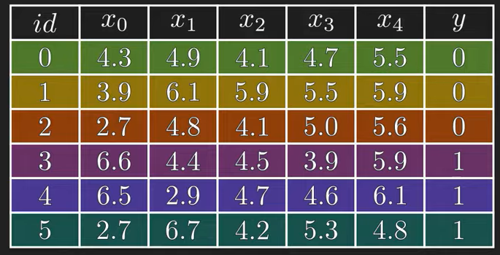
Các bước của thuật toán
Phân loại: 0 và 1
Các đặc trưng: x₀, x₁, x₂, x₃, x₄

Slide 12












Các bước của thuật toán
Bước 1: Chọn tập dữ liệu ngẫu nhiên
Dùng kĩ thuật boostrapping để lấy ra 6 dòng dữ liệu với các dòng có thể trùng lặp.
Đồng thời chọn 2 thuộc tính (đặc trưng) là x0 và x1 để tham chiếu trên cột các dữ liệu

Slide 13
Bước 2: Xây dựng cây bằng Decision Tree
Các bước của thuật toán
Sau khi có dữ liệu, ta bắt đầu dùng thuật toán Decision Tree để xây dựng cấu trúc cây phân tầng từ 2 đặc trưng đã có.
Lần xét thứ nhất ta có:
X0: 2.7 – entropy=1
X0: 4.3 – entropy=0.8
X0: 6.5 – entropy=1
X1: 2.9 – entropy=0.8
X1: 4.8 – entropy=0.91
X1: 4.9 – entropy=0.54
X1: 6.7 – entropy = 1
=> Vì thế ta lấy thuộc tính X1 với giá trị là 4.9 để tạo nút phân chia

Slide 14
Bước 2: Xây dựng cây bằng Decision Tree
Các bước của thuật toán
Với những dữ liệu x1>4.9: ta có nút lá với phân loại đồng nhất là 1
Lần xét phân chia thứ hai ta chỉ lấy x0 và xét đối với dòng dữ liệu X1<=4.9:
X0: 2.7 – entropy=0.5
X0: 4.3 – entropy=0
X0: 6.5 – entropy=0.81
=> Vì thế ta lấy thuộc tính X0 với giá trị là 4.3 để tạo nút phân chia

Slide 15
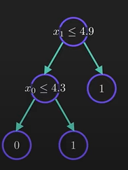
Bước 2: Xây dựng cây bằng Decision Tree
Các bước của thuật toán

Slide 16
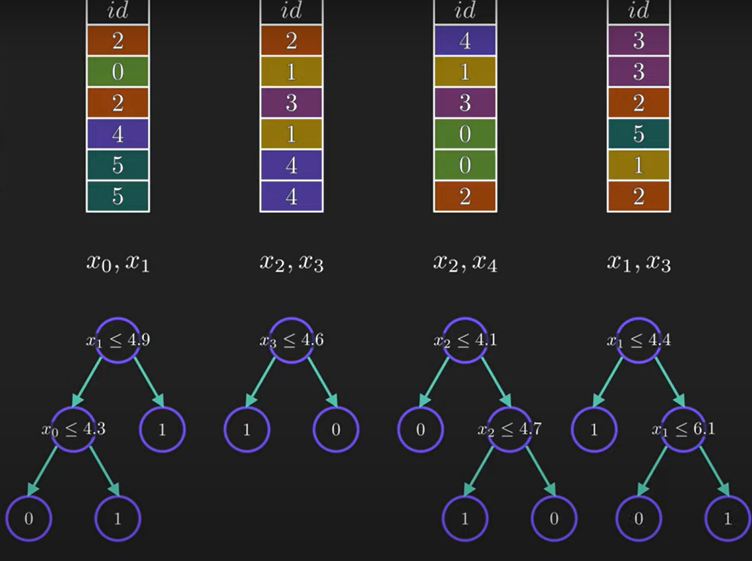
Bước 3: Kết hợp các cây tạo thành rừng
Các bước của thuật toán
Ta tiếp tục phối hợp lặp lại bước 1 và bước 2 để tạo ra số lượng cây mong muốn

Slide 17

Các bước của thuật toán
Ta lấy 1 dòng dữ liệu sau để test
Kết quả:
Cây 1: 1
Cây 2: 0
Cây 3: 1
Cây 4: 1
Vì là bài toán phân loại nên thuật toán sẽ lấy kết quả chiếm số đông là 1

Slide 18

Demo chương trình hủy phòng

Slide 19
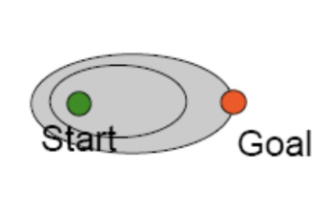
Thuật toán A*
Giảng viên hướng dẫn: Nguyễn Thị Tuyết Hải

Slide 20
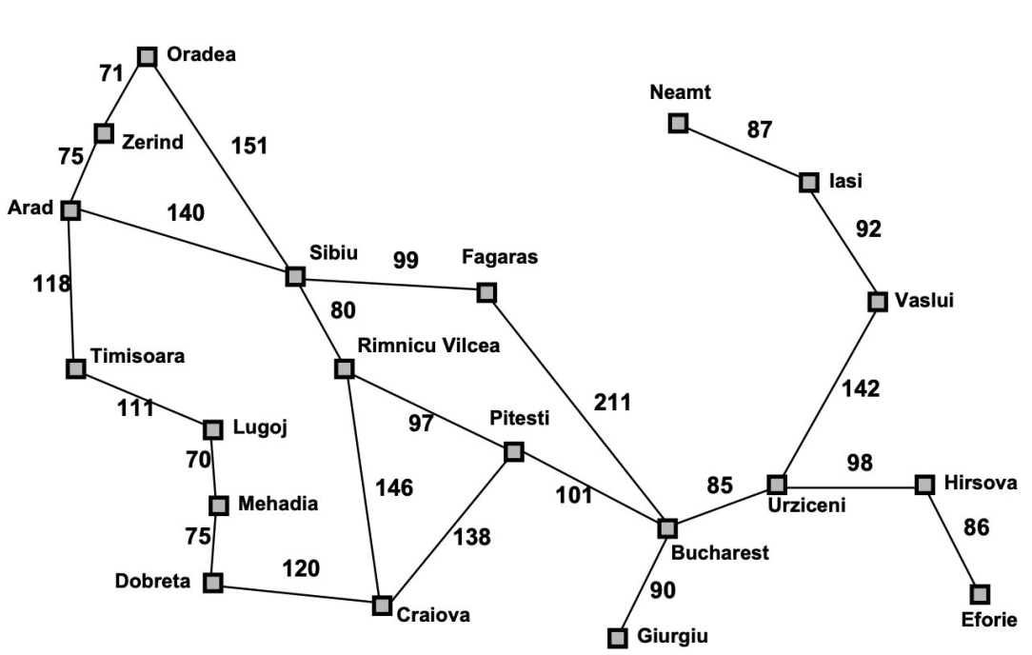
Định nghĩa
Thuật toán A* là một thuật toán tìm kiếm đồ thị bằng cách sử dụng hàm ước lượng khoảng cách heuristic và chi phí đường đi ngắn nhất để lựa chọn hướng đi tối ưu.
f(n) = g(n) + h(n)
Hàm f(n) của một nút càng lớn thì độ ưu tiên sẽ càng lớn

Slide 21
Ưu và nhược điểm
Ưu điểm
Nhược điểm
Có thể tìm kiếm đường đi một cách hiệu quả và chính xác trong không gian trạng thái lớn và phức tạp
Tiêu tốn nhiều bộ nhớ khi không gian trạng thái lớn hoặc hàm heuristic không phù hợp
=> Nên dùng khi muốn tìm đường đi ngắn nhất trong các bài toán có không gian trạng thái rõ ràng và hữu hạn

Slide 22
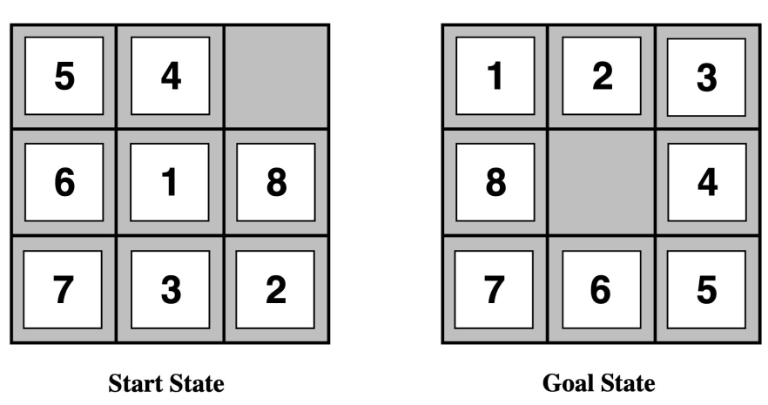
Các bài toán A*

Slide 23
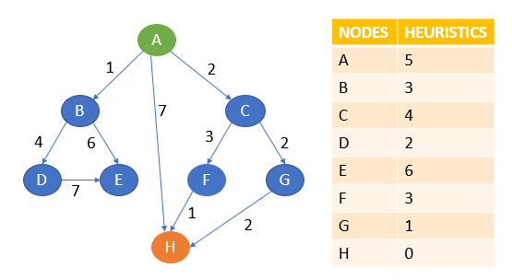
Ví dụ cho thuật toán A*
Cho đồ thị như sau. Tìm đường đi tối ưu từ A đến đích H
Ở bước đầu ta xét các đỉnh kề với đỉnh bắt đầu A:
B: g=1, h=3 => f=4, trước(B)=A
H: g=7, h=0 => f=7, trước(H)=A
C: g=2, h=4 => f=6, trước(C)=A
Ta bỏ các đỉnh kề của A vào danh sách chờ theo thứ tự ưu tiên f sau:
B->C->H

Slide 24
Ví dụ cho thuật toán A*
Cho đồ thị như sau. Tìm đường đi tối ưu từ A đến đích H
Bước kế ta lấy đỉnh đầu trong danh sách chờ ra để xét các đỉnh kề của nó.
Ta sẽ lấy ra B với f nhỏ nhất
Xét kề B:
D: g=5, h=2 => f=7, trước(D)=B
E: g=7, h=6 => f=13, trước(E)=B
Bỏ D, E vào danh sách chờ:
C->H->D->E
4
6
7

Slide 25
Ví dụ cho thuật toán A*
Cho đồ thị như sau. Tìm đường đi tối ưu từ A đến đích H
Vì f của C nhỏ nhất trong danh sách nên ta chọn C
Xét kề C:
F: g=5, h=3 => f=8, trước(F)=C
G: g=4, h=1 => f=5, trước(G)=C
Vậy danh sách là:
G->H->D->F->E
4
6
7
13
7

Slide 26
Ví dụ cho thuật toán A*
Cho đồ thị như sau. Tìm đường đi tối ưu từ A đến đích H
Chọn G:
H: g=6, h=0 => f=6, trước(H)=G
Vì H hiện tại có f nhỏ hơn H trong danh sách nên ta bỏ H trong danh sách ra và them H hiện tại vào
H->D->F->E
4
6
8
5
7
13
7

Slide 27
Ví dụ cho thuật toán A*
Cho đồ thị như sau. Tìm đường đi tối ưu từ A đến đích H
Lúc này ta thấy H có f nhỏ nhất trong danh sách nên ta lấy H ra.
Khi chọn H đồng nghĩa với kết thúc thuật toán và ta đã tìm được đường đi tối ưu:
A->C->G->H
4
6
8
5
7
13
6

Slide 28
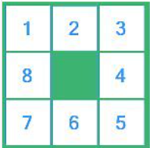
Demo thuật toán A* áp dụng 8 ô

Slide 29


Slide 30
Nguồn thu thập và tham khảo
https://www.youtube.com/watch?v=v6VJ2RO66Ag
Random Forest algorithm — Machine Learning cho dữ liệu dạng bảng (machinelearningcoban.com)
Decision Tree algorithm — Machine Learning cho dữ liệu dạng bảng (machinelearningcoban.com)
TTNT 07.pdf
TTNT 04.pdf

